Slide 1
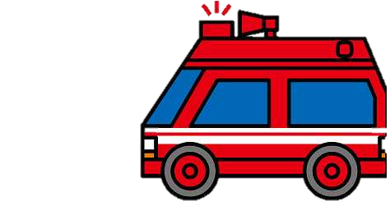
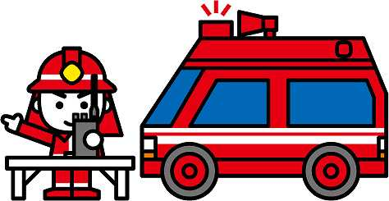
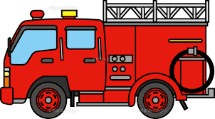
【令和７年度警防技術練成会を見学に来られた皆さまへ】
別図３
見学に来られた方は、黄色の矢印のルートに沿って観覧エリアにお越しください。
訓練実施中の施設内は大変危険ですので、観覧エリア以外には立ち入らないでください。
Ｎ
消防車両等駐車エリア
北 門
正 門
訓練終了隊
集合位置
車庫
グラウンド
校舎棟
救助訓練施設
宿舎棟
訓練準備室
火災制ぎょ
訓練棟
体育館
運営本部
観 覧 席
防災
研究室
救急教育センター
出発位置
煙制ぎょ
訓練棟
訓練観覧エリア
資器材返却場所
ＣＳＲ
施設
プール

